Slide 1

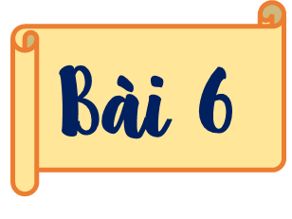



Slide 2


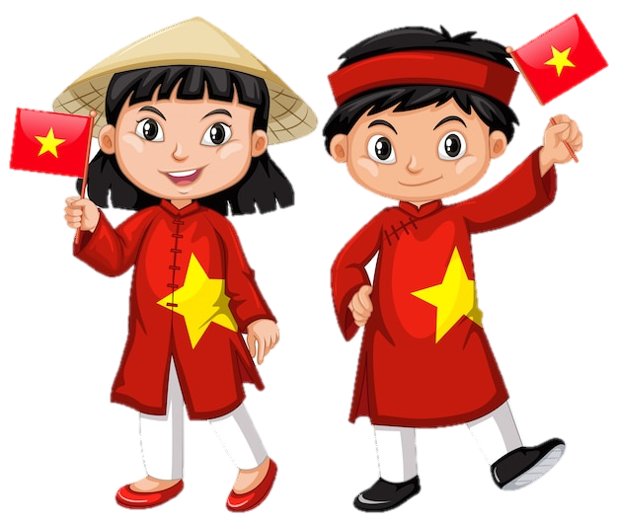

Slide 3

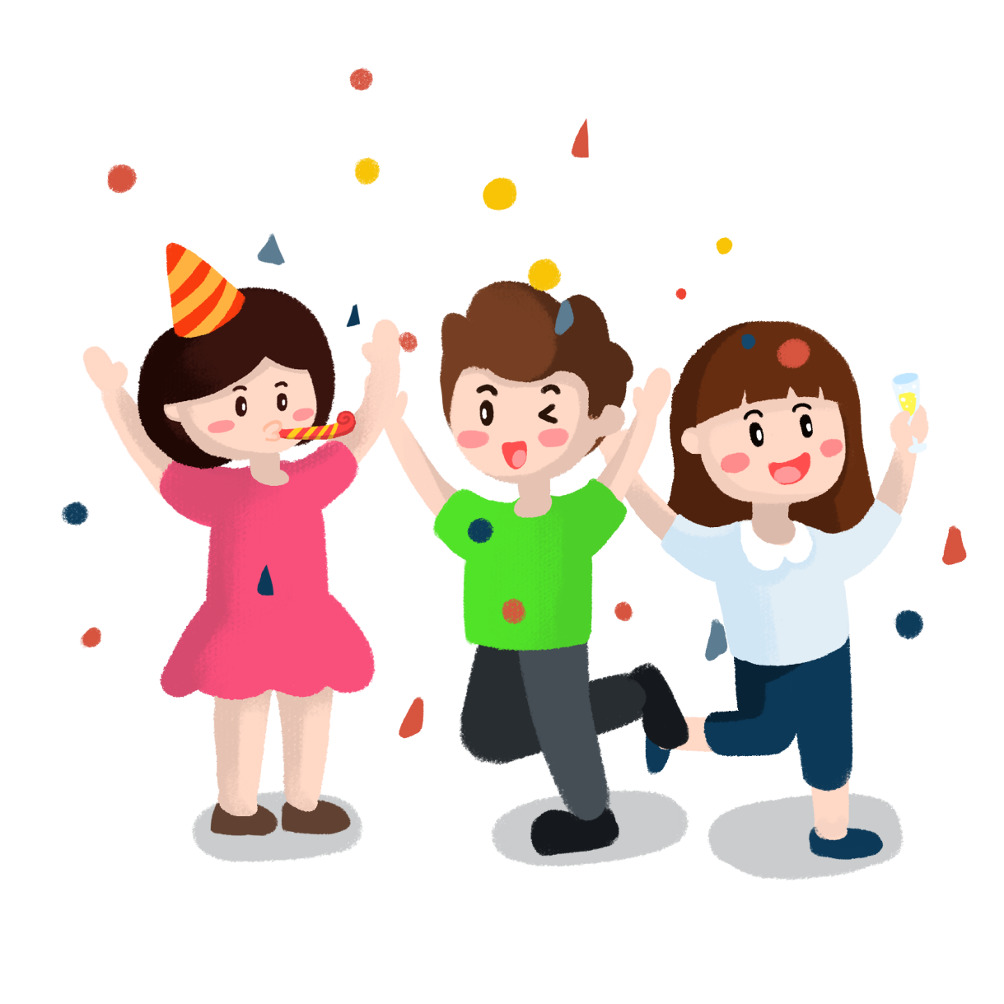

Hoạt động 1: Tìm hiểu về lễ hội
Notes:
Thiết kế: Hương Thảo – Zalo 0972.115.126. Các nick khác đều là giả mạo, ăn cắp chất xám

Slide 4
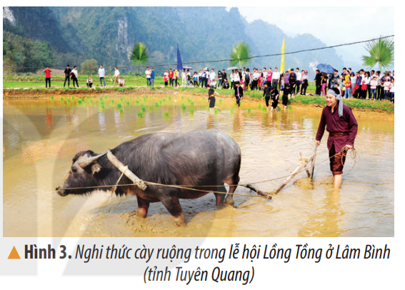
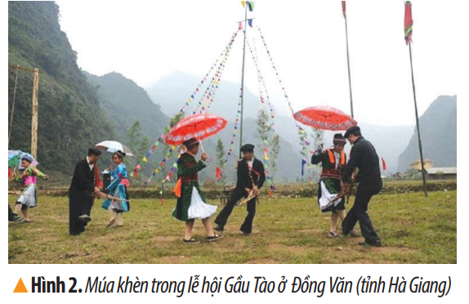
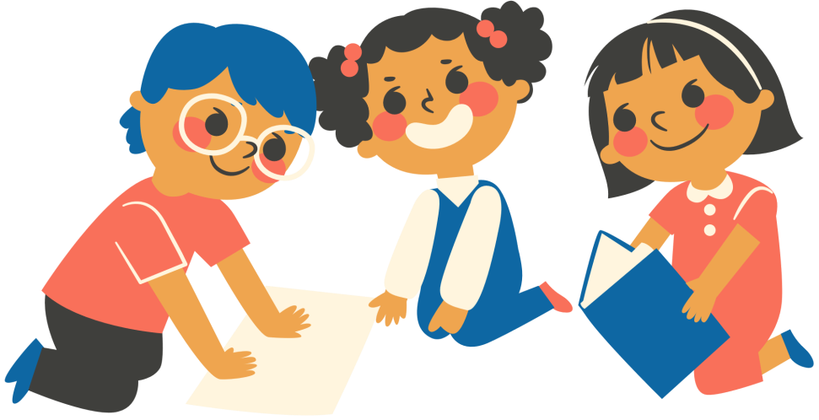
Đọc thông tin và quan sát các hình 2, 3, em hãy:
- Kể tên một số lễ hội tiêu biểu ở vùng Trung du và miền núi Bắc Bộ.
- Mô tả một số lễ hội mà em ấn tượng nhất
Thảo luận nhóm

Slide 5



Cùng chia sẻ
Các nhóm khác
Lắng nghe – góp ý - bổ sung

Slide 6
Vùng Trung du và miền núi Bắc Bộ nổi tiếng với lễ hội Gầu Tào, lễ hội Lồng Tồng,... các lễ hội được tổ chức nhằm cầu cho mọi người có một năm khoẻ mạnh, nhiều may mắn, mùa màng bội thu,...

Slide 7
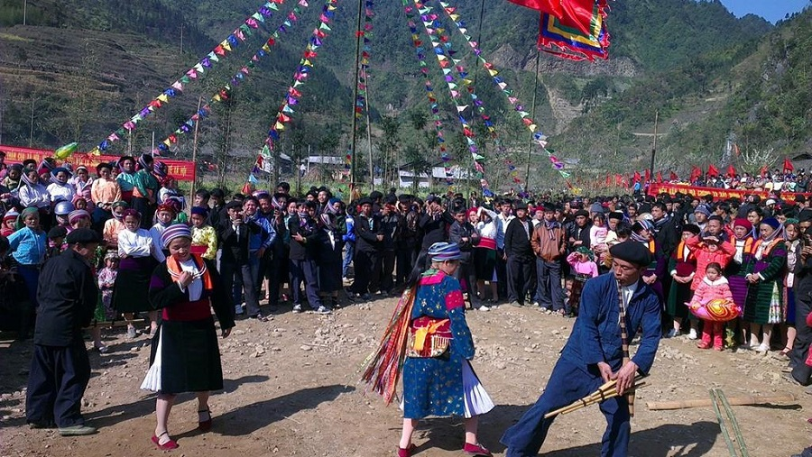
Lễ hội Gầu Tào là lễ hội truyền thống của người Mông, được tổ chức vào đầu năm, tại nơi bằng phẳng, rộng rãi.
Sau phần nghi lễ được tiến hành trang trọng là những hoạt động vui chơi như: múa khèn, đi thăng bằng, đẩy gậy,...

Slide 8
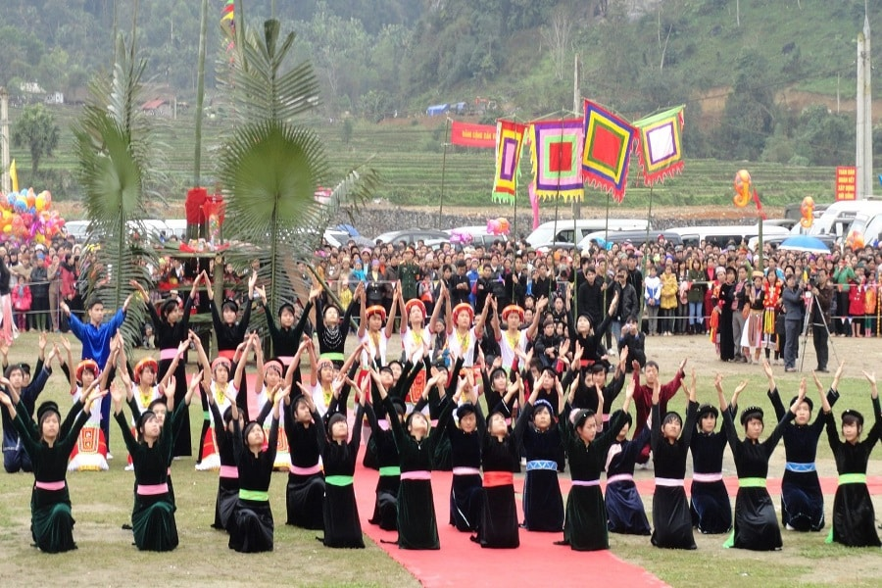
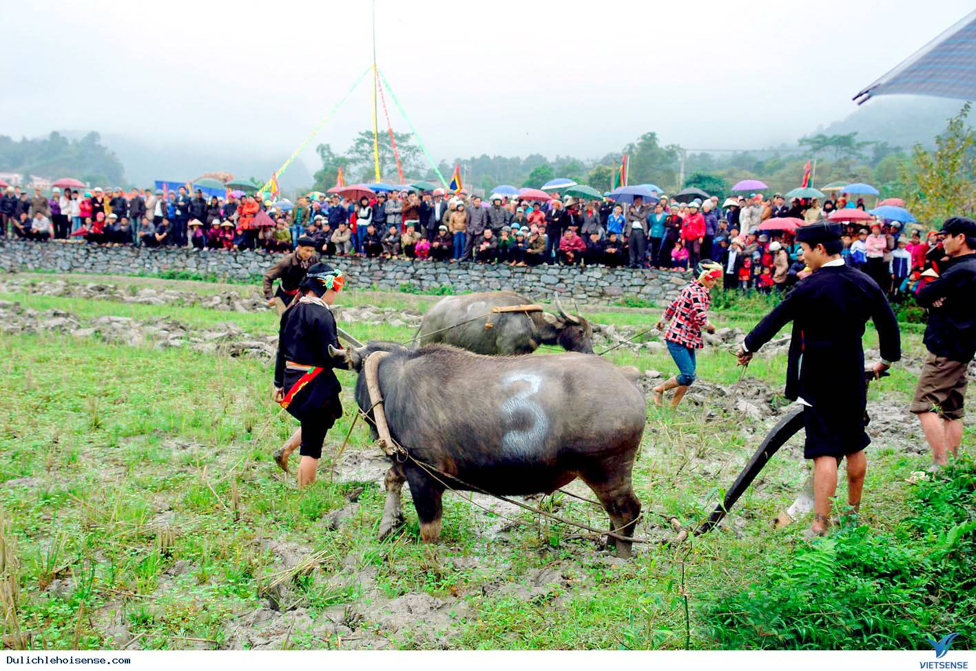
Lễ hội Lồng Tồng (còn gọi là hội Xuống đồng) là lễ hội truyền thống của người Tày, Nùng,... được tổ chức trên những cánh đồng hoặc khu đất rộng. Cày ruộng là nghi thức quan trọng trong lễ hội, sau đó có các trò chơi dân gian như: tung còn, kéo co, đẩy gậy,...

Slide 9
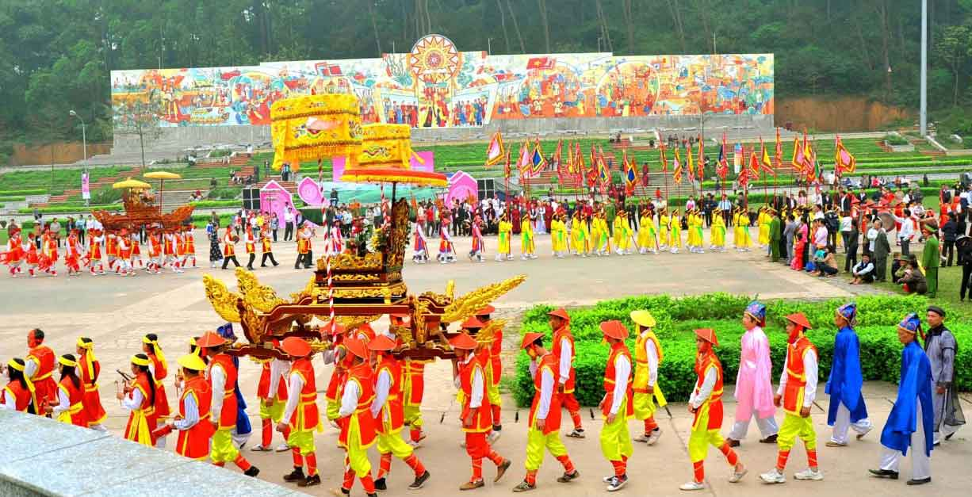
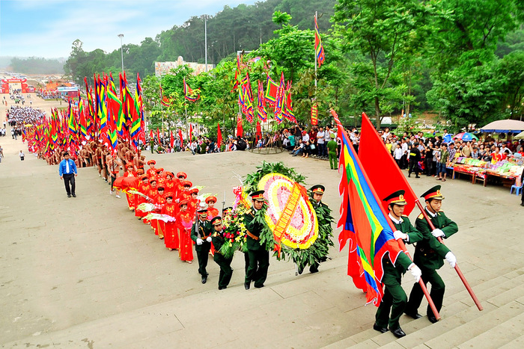
Ở vùng Trung du và miền núi Bắc Bộ còn có nhiều lễ hội nổi tiếng khác như: lễ hội Đền Hùng (tỉnh Phú Thọ), lễ hội Xương Giang (tỉnh Bắc Giang),...
Lễ hội Đền Hùng

Slide 10
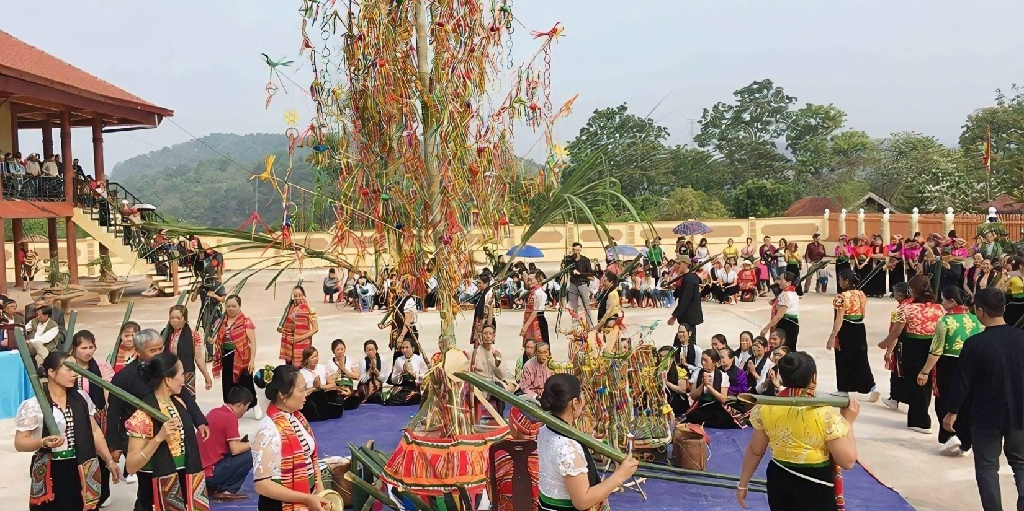
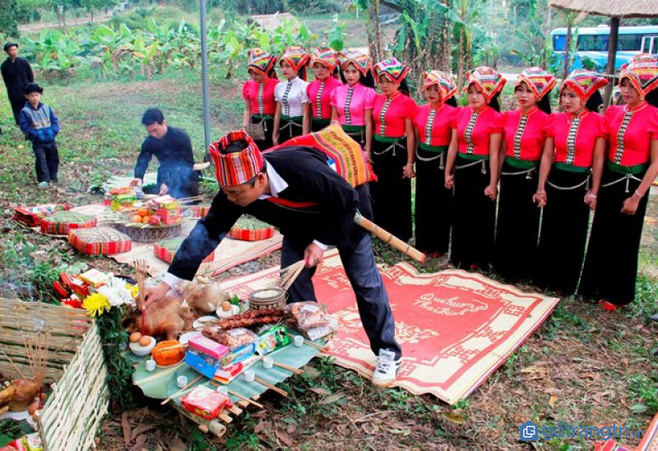
Lễ hội cầu an bản mường

Slide 11
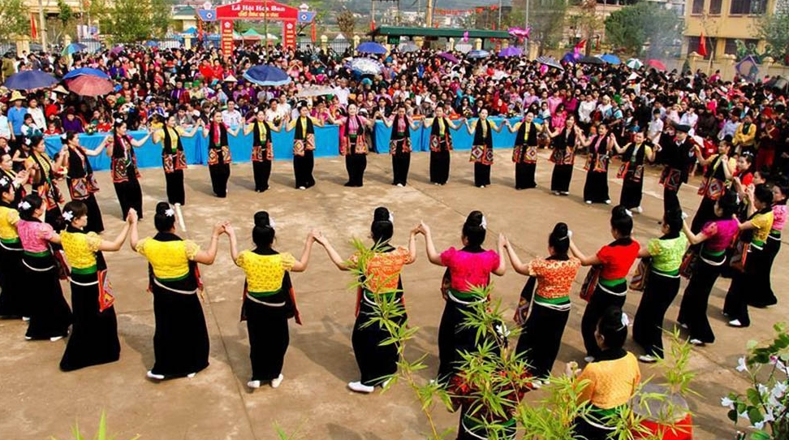
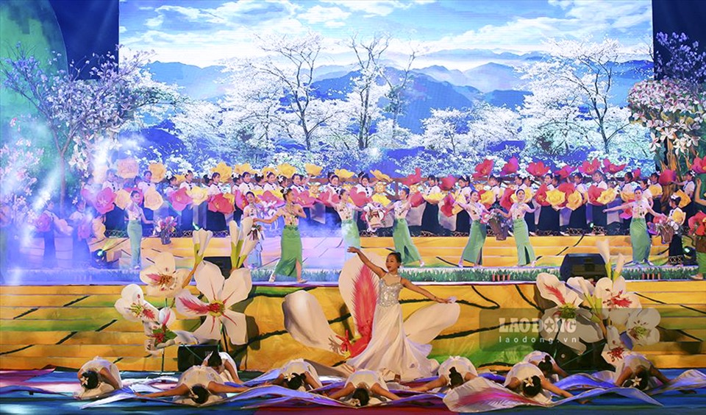
Lễ hội hoa ban

Slide 12

Kể tên một số lễ hội khác ở địa phương mình và mô tả hoạt động trong lễ hội đó

Slide 13

Hoạt động 2: Tìm hiểu về hát múa dân gian

Slide 14
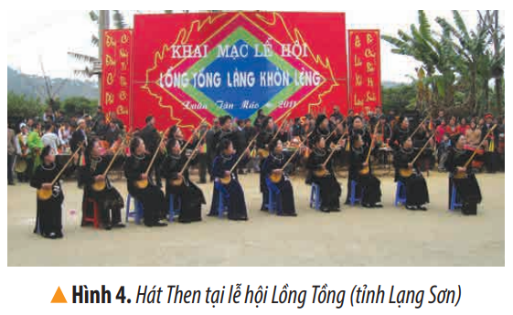
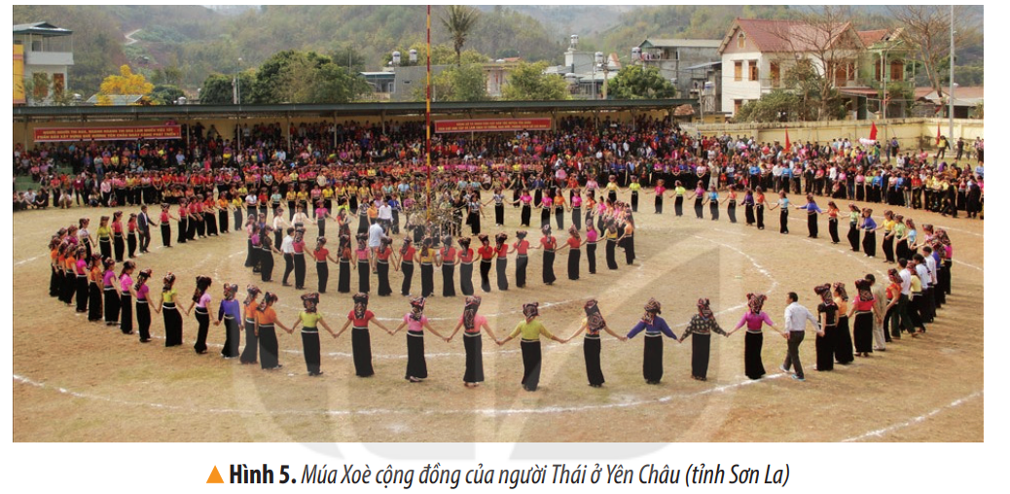
Đọc thông tin và quan sát các hình 4, 5 em hãy:
- Giới thiệu nét cơ bản về hát Then, múa Xòe Thái của các dân tộc ở vùng Trung du và miền Núi Bắc Bộ.
- Cho biết các loại hình nghệ thuật đó phản ánh điều gì?
Thảo luận nhóm

Slide 15
Cùng chia sẻ
Các nhóm khác
Lắng nghe – góp ý - bổ sung

Slide 16
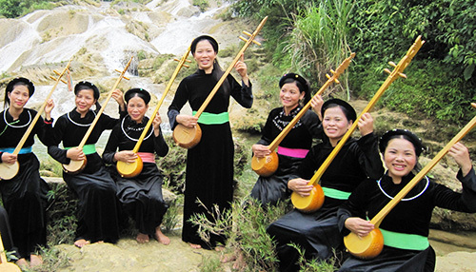
Hát Then là một loại hình diễn xướng âm nhạc dân gian của các dân tộc Tày, Nùng, Thái, thường được tổ chức vào những dịp lễ quan trọng.
Thông qua các làn điệu khác nhau của Then, người dân mong muốn những điều may mắn và cuộc sống tốt lành.

Slide 17
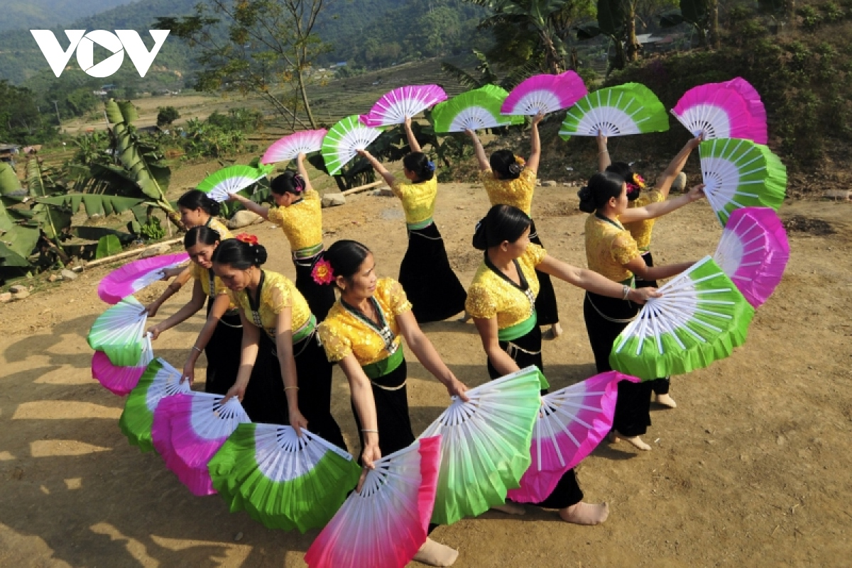
Xoè là loại hình múa truyền thống đặc sắc của người Thái, được biểu diễn trong các dịp lễ, tết, ngày vui của gia đình, dòng họ, bản mường,... Những điệu xoè chứa đựng ước mơ, khát vọng và là niềm tự hào của người Thái.

Slide 18
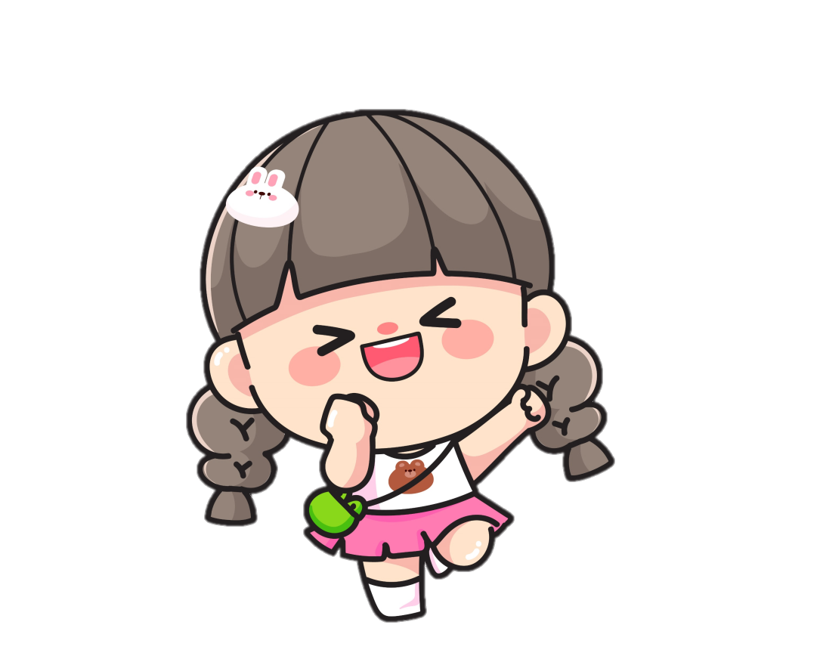
Xòe Thái là loại hình nghệ thuật của dân tộc nào?
Xòe Thái Thường được biểu diễn vào những dịp nào?
Người Thái mong muốn gì qua những điệu xòe?

Slide 19


Slide 20





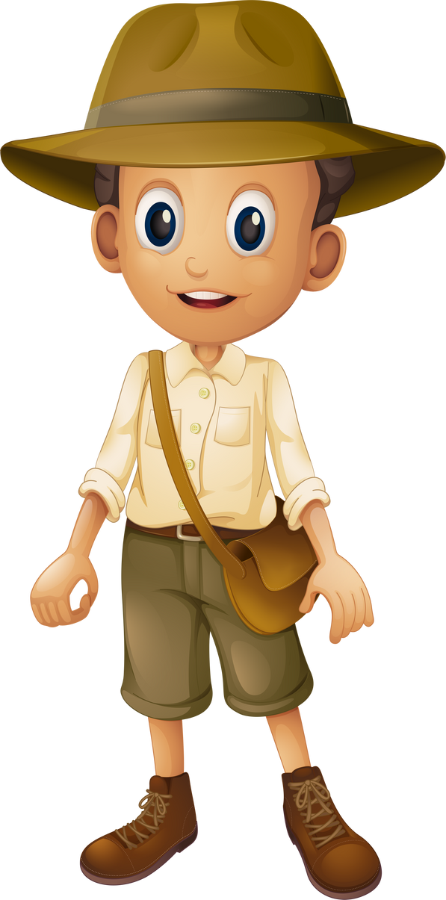


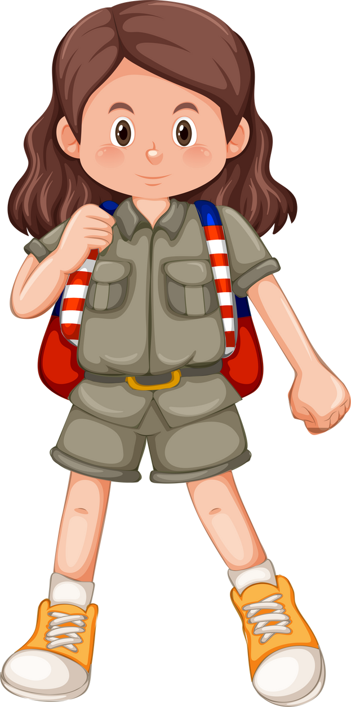
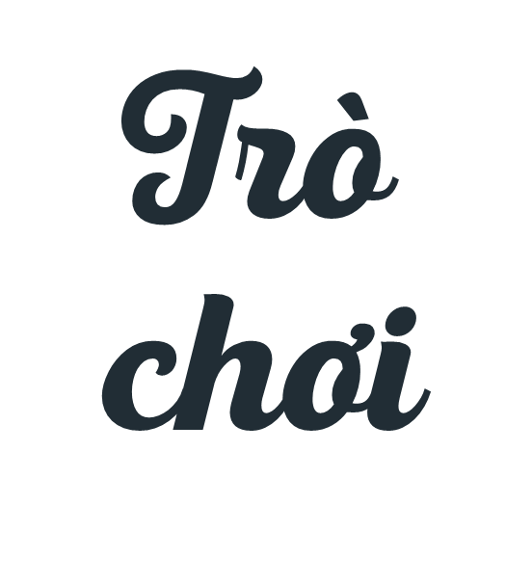

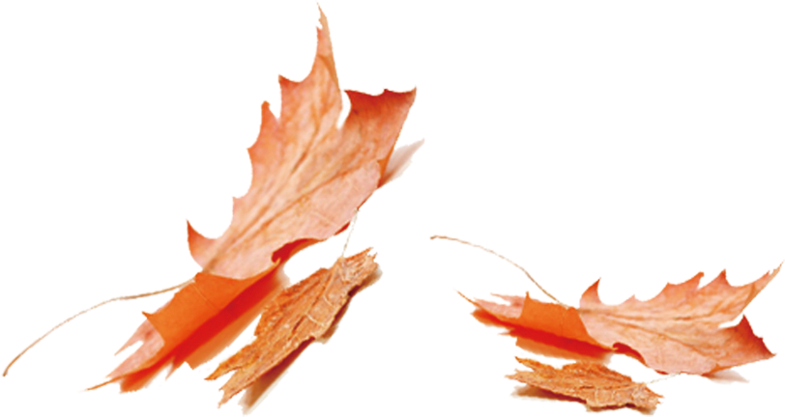
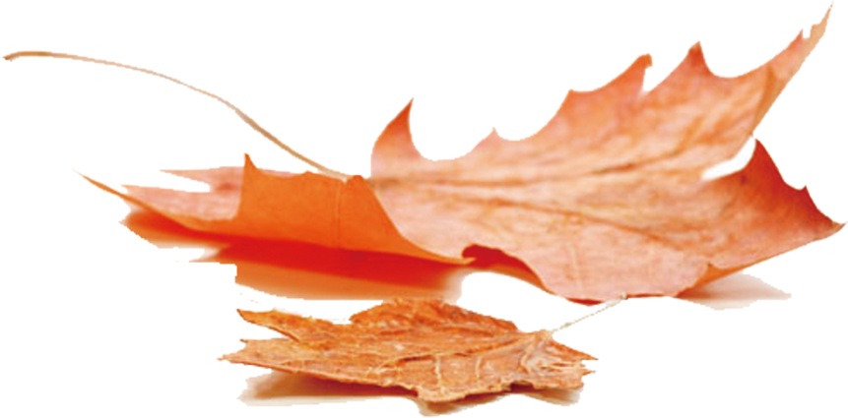
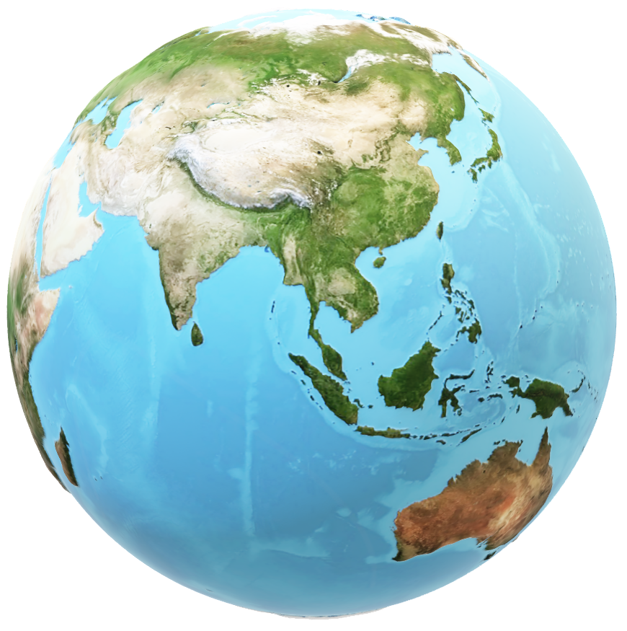
Học tiếp
Notes:
Bấm vào quả địa cầu, rồi bấm vào lần lượt các bạn nhỏ để ra câu hỏi. Trả lời xong bấm bạn nhỏ để quay lại. Tiếp tục bấm vào quả địa cầu

Slide 21








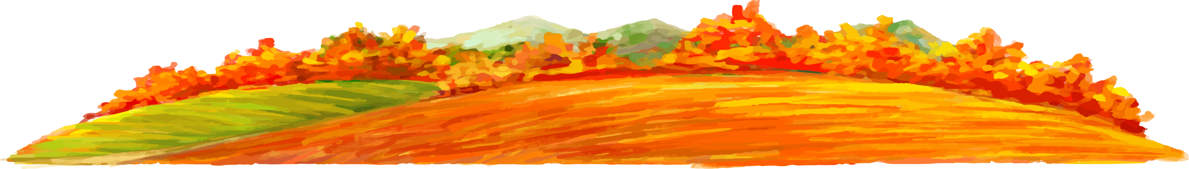
1. Lễ hội Gầu Tào là lễ hội truyền thống của dân tộc nào?
Dân tộc Tày
Dân tộc Thái
Dân tộc Mông
Dân tộc Nùng

Slide 22
2. Thông qua các làn điệu khác nhau của Then, người dân mong muốn điều gì?
Mong muốn những điều may mắn và cuộc sống tốt lành.
Mong muốn một mùa bội thu
Mong muốn sức khỏe, bình an
Mong muốn kiếm được nhiều tiền

Slide 23

1
Xem lại nội dung bài.
2
Chuẩn bị cho tiết 2

Slide 24



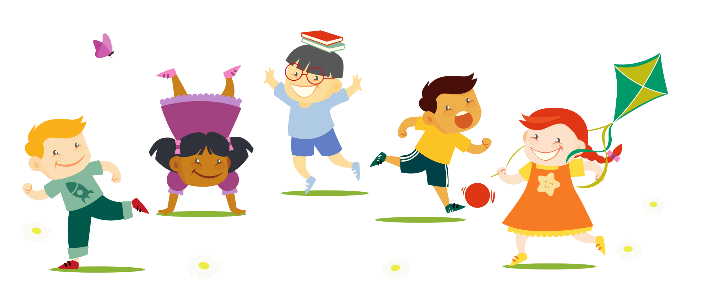
Notes:
Thiết kế: Hương Thảo – Zalo 0972.115.126. Các nick khác đều là giả mạo, ăn cắp chất xám

